Slide 1


Dashboard
Quản lý sinh viên

Slide 2

Các thành viên nhóm
Lâm Huệ Trung
Nguyễn Hoàng Nhựt
La Tấn Đạt
Mã Đại Phú

Slide 3
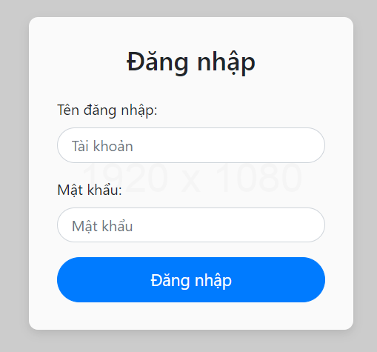
Giao diện đăng nhập

Slide 4
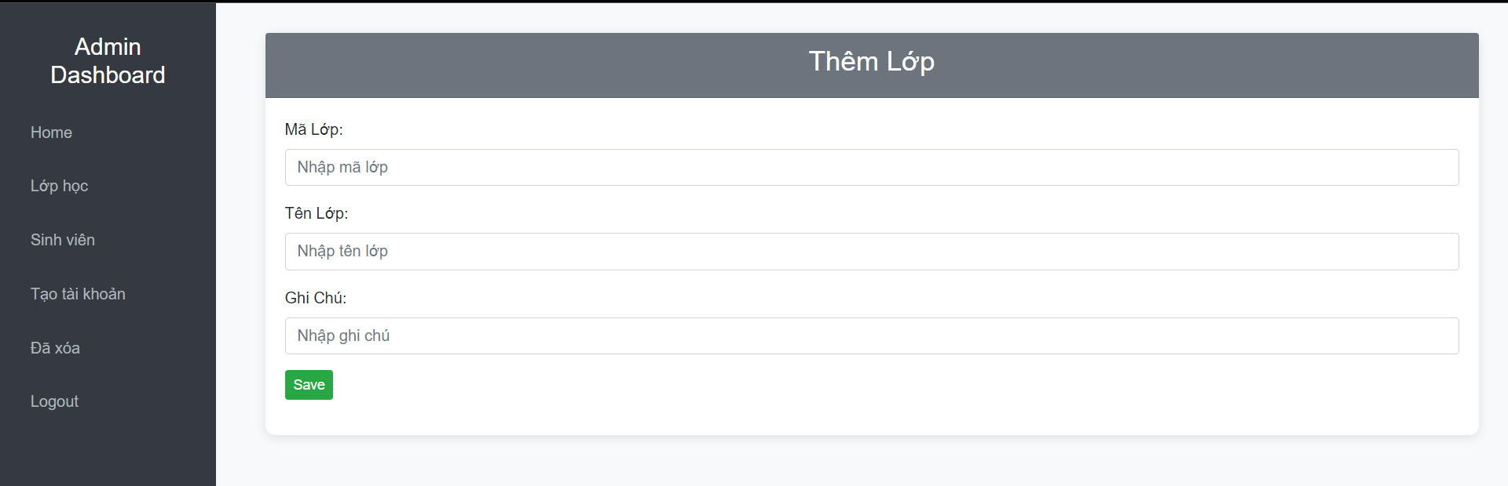
Thêm Lớp

Slide 5
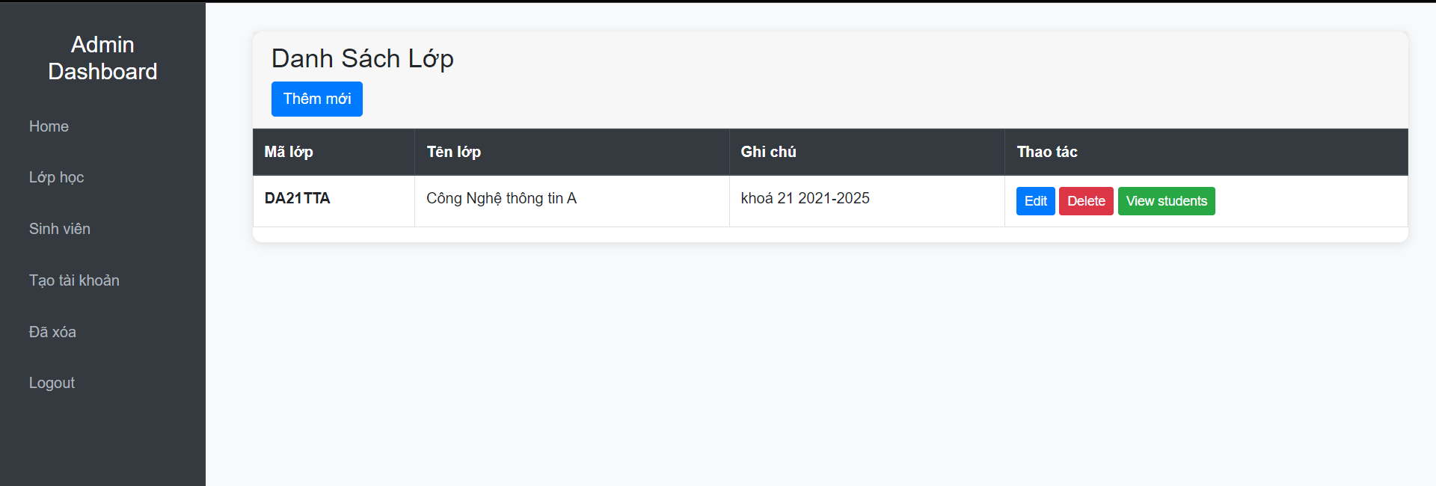
Hiển thị Lớp

Slide 6
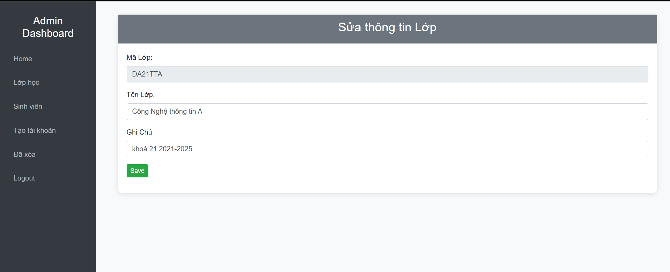
Cập nhật thông Lớp

Slide 7
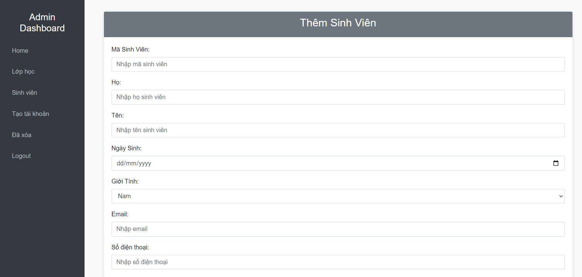
Thêm sinh viên

Slide 8
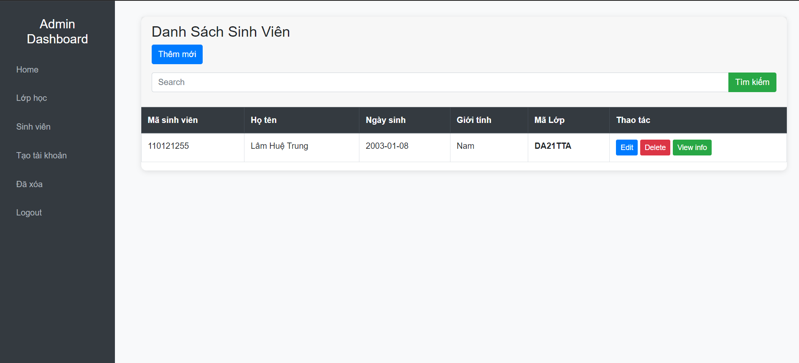
Hiển thị sinh viên

Slide 9
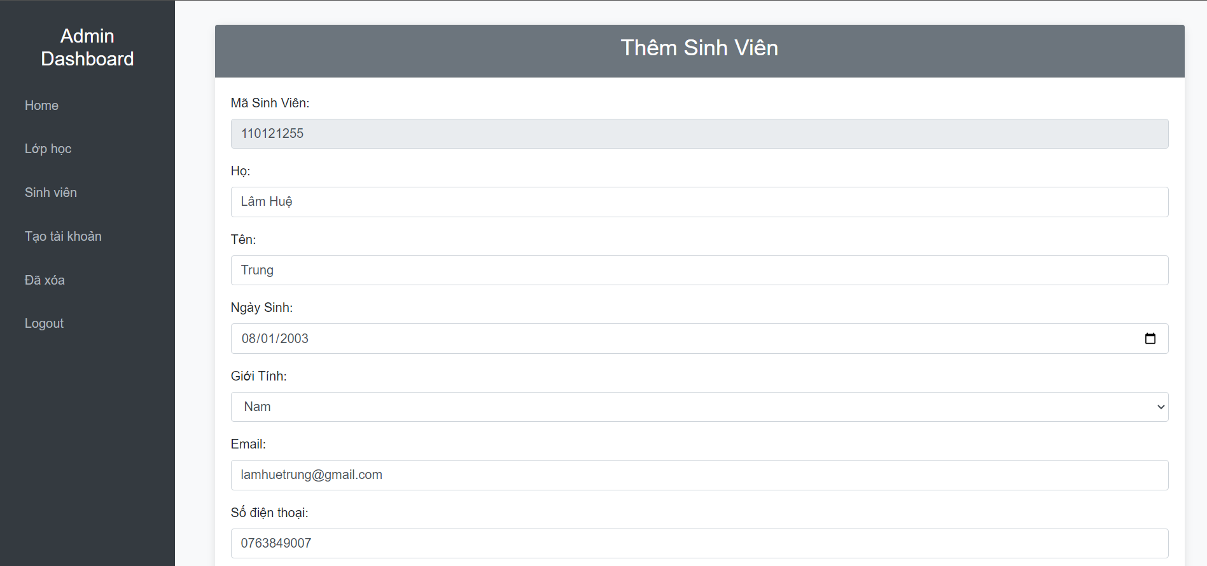
Cập nhật sinh viên

Slide 10
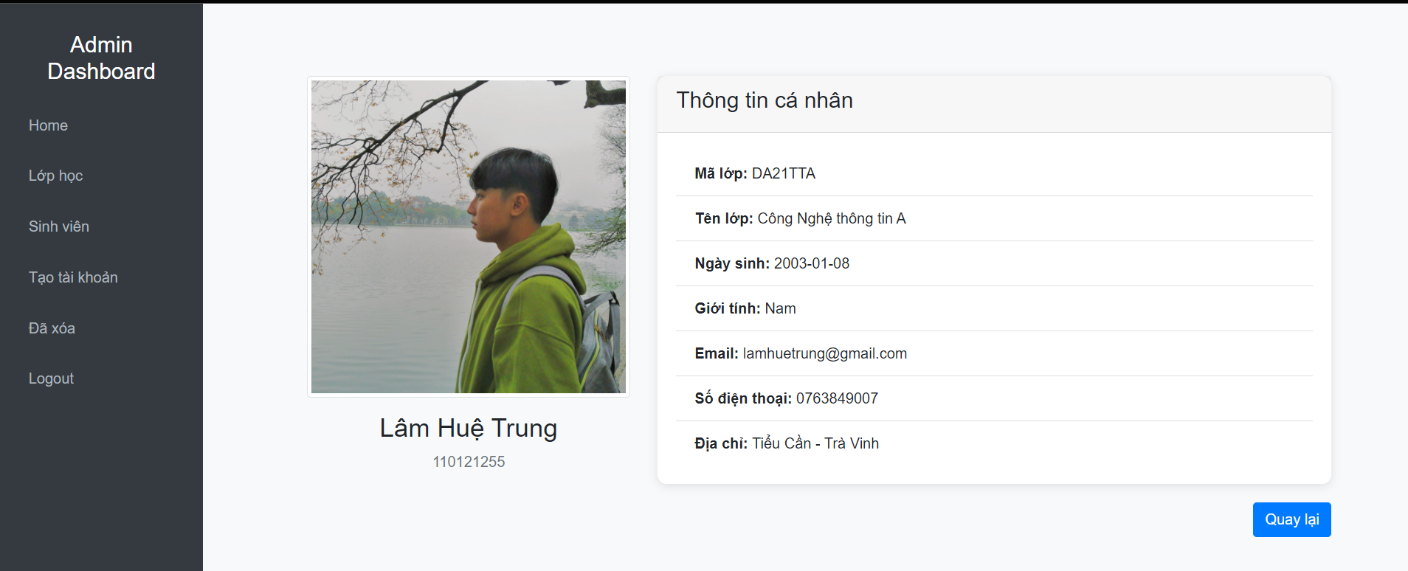
Xem thông tin sinh viên

Slide 11
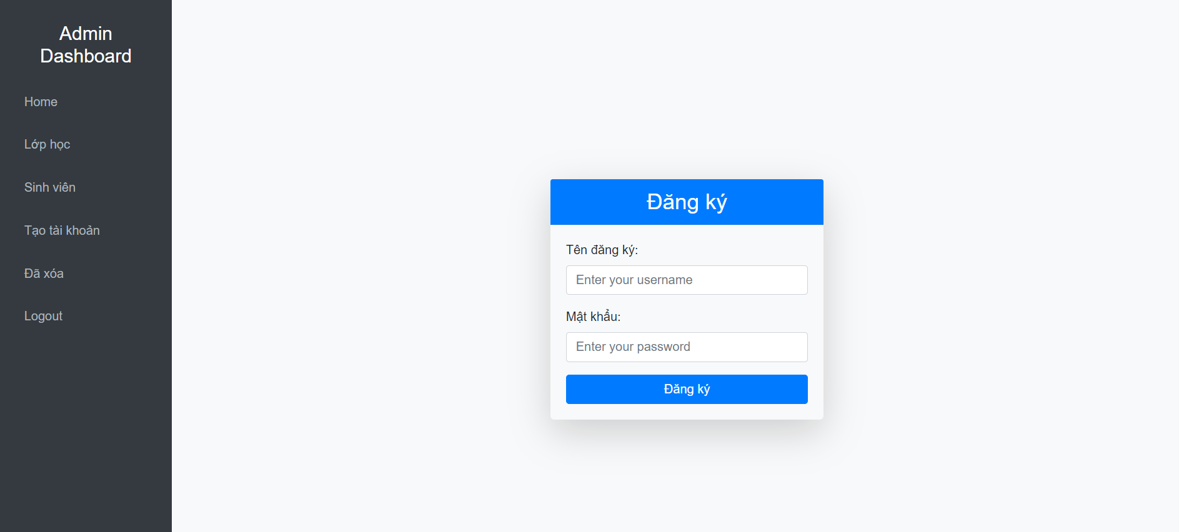
Tạo tài khoản giảng viên

Slide 12
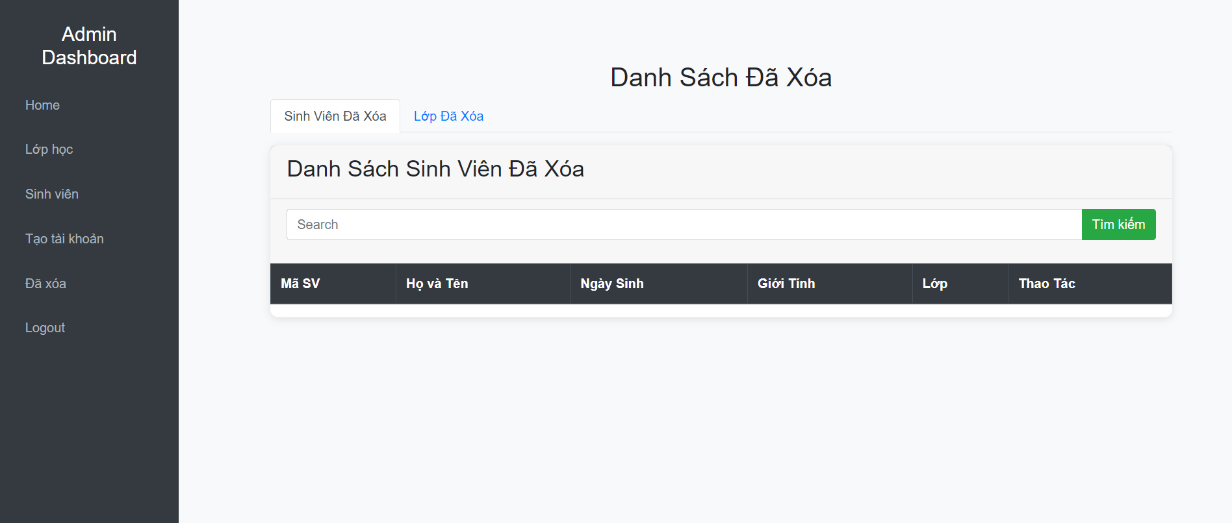
Xem sinh viên đã xoá

Slide 13
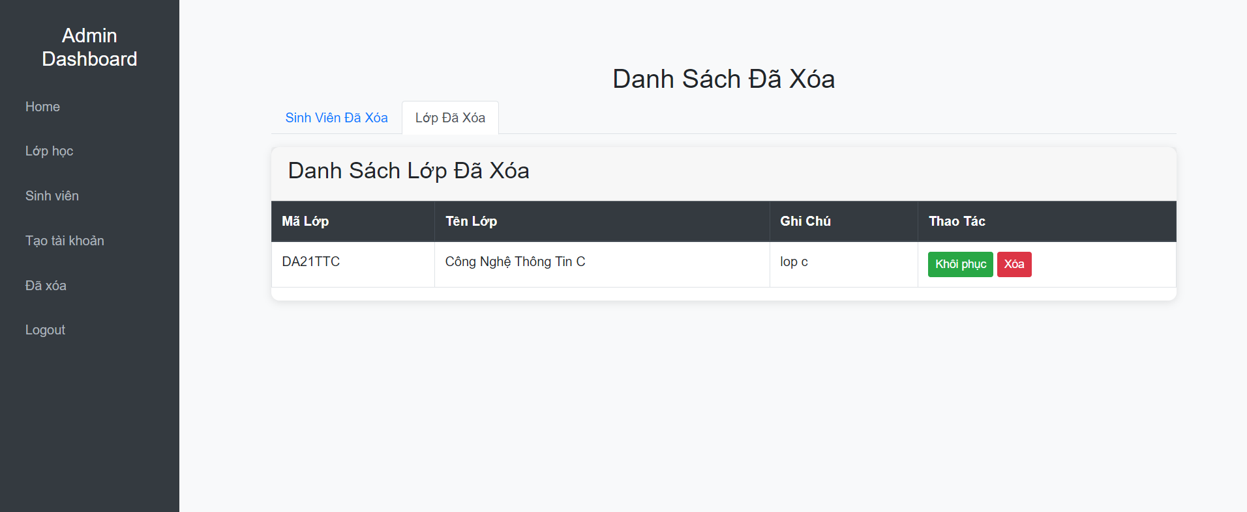
Xem lớp đã xoá

Slide 14

DEMO

Slide 15



